Slide 1
الوحدة الرابعة
الدرس الحادي عشر
امتداد الدولة العثمانية وجهودها في نشر الإسلام

Slide 2
سار العثمانيون في فتوحاتهم على المنهج
الإسلامي جهاداً ودعوة في سبيل الله ووقفوا أماما البيزنطيين الذين كانوا يهددون ديار
المسلمين منذ عهود النبوة واستطاعوا في
سنوات قليلة بسط سيطرتهم على الأراضي
الممتدة من شمال القفقاس شمالاً حتى
الصحراء الأفريقية جنوباً، ومن حدود
المغرب الأقصى غرباً حتى بلاد فارس شرقاً. وبهذا التوسع شكل العثمانيون قوة إسلامية كانت من أقوى الدول في التاريخ

Slide 3
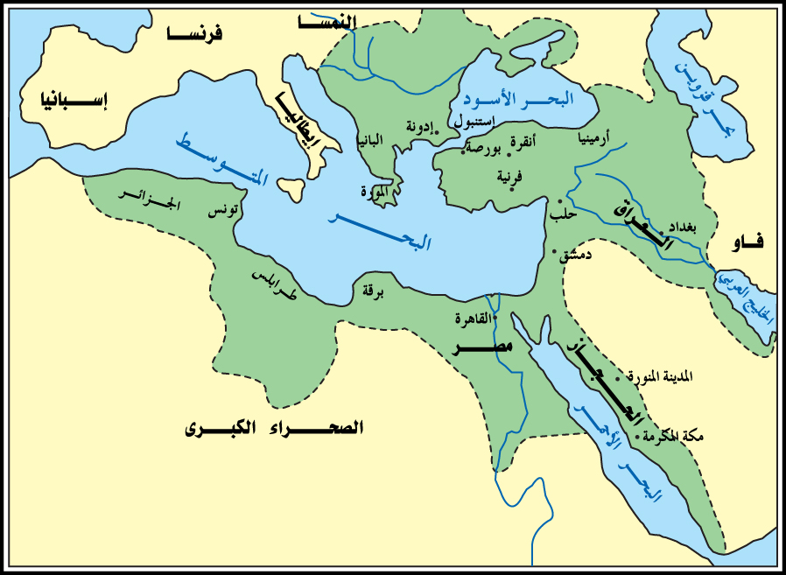
ألاحظ حدود الدولة العثمانية على الخارطة شكل (35)
شكل (35)

Slide 4
توسع الدولة في آسيا الصغرى
وسع العثمانيون مساحة إمارتهم على حساب أملاك الدولة البيزنطية في
آسيا الصغرى. ففي عهد أورخان فتح العثمانيون مدينة ”بورصة “ثم مدينة
”نيقية“، ثم مدوا نفوذهم على ما تبقى من آسيا الصغرى، وبذلك أصبحت
الدولة العثمانية ذات حدود مباشرة مع بلاد الشام والعراق.

Slide 5
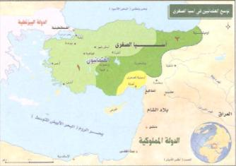
نشاط 1
أحدد على الخارطة شكل (38).
أ- أهم المدن
التي استولي
عليها العثمانيون في آسيا الصغرى.
شكل (36)

Slide 6
نشاط 1
أحدد على الخارطة شكل (38).
ب- بلاد الشام
والعراق كحدود
وصلت إليها الدولة
العثمانية أثناء
توسعها في آسيا
الصغرى.
شكل (38)

Slide 7
الامتداد العثماني في أوروبا
المرحلة الأولى:
امتد النشاط العسكري للعثمانيين إلي أوروبا منذ عهد السلطات
أورخان، وعندما تولى ابنه مراد الأول الحكم وسع الدولة فاحتل أنقرة، ثم استولى على مدينة (أدرنة) سنة 762هـ في البلقان، وظل يواصل فتوحاته إلي أن قتل بعد انتصاره علي الأوروبيين في موقعة قوصوه (كوسوفا) سنة 791هـ. ثم نجح ابنه بايزيد الأول في ضم العديد من الإمارات والبلدان الأوروبية ، فأثارت هذه الانتصارات مخاوف الأوروبيين فكونوا ضده تحالفا صليبياً تمكن السلطان العثماني بايزيد من هزيمتهم في موقعة ”نيقوبوليس“ سنة 799هـ.
من مكان إلى أخر على سطح الأرض ، وهي :

Slide 8
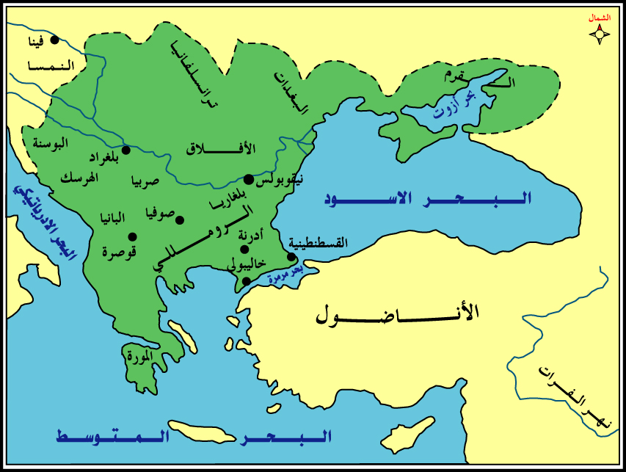
الامتداد العثماني في أوروبا
المرحلة الأولى:
شكل (37)

Slide 9
نشاط 2
أحدد على الخارطة شكل (37) المدن الأوروبية التي
وصل إليها الإسلام حتى عهد الدولة العثمانية .
شكل (37)

Slide 10
الامتداد العثماني في أوروبا
المرحلة الثانية: فتح القسطنطينية (857):
في عهد السلطان محمد الثاني تطلع العثمانيون إلي فتح
القسطنطينية، فبعد أن أنهي السلطان محمد تعزيز قواته
حصار القسطنطينية براً وبحراً، ووجد أن مداخل مياه
القرن الذهبي قد أغلقت بسلسلة حديدية قوية تمنع السفن
من عبورها ، فاستخدم ألواحاً من الخشب مدهونة بالزيت تنزلق عليها السفن من الطريق البري حتى تجاوزت
السلاسل ودخلت مياه القرن الذهبي،

Slide 11
الامتداد العثماني في أوروبا
المرحلة الثانية: فتح القسطنطينية (857):
وتمكن من فتح المدينة. انظر مخطط فتح القسطنطينية شكل (40)، وقد التزم عند دخولها بالمعاملة الطيبة
والتسامح العدل مع النصارى وتطبيق الحربة الدينية للجميع تأسياً بنبينا محمد صلي الله عليه وسلم والخلفاء الراشدين رضي الله عنهم ولأهمية المدينة جعلها
عاصمة للدولة وحول أمها إلي (إسلام بول) أي مدينة
الإسلام، وشيد بها المساجد وفتح المدارس.

Slide 12
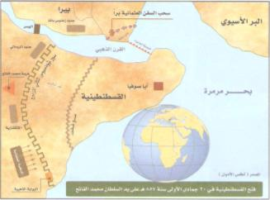
الامتداد العثماني في أوروبا
المرحلة الثانية: فتح القسطنطينية (857):
شكل (38)

Slide 13
للاطلاع
البلقان: شبة جزيرة اشتق اسمها من جبال البلقان وتضم حالياً ألبانيا ”بلغاريا“ البوسنة والهرسك، صربيا والجبل الأسود، كرواتيا، مقدونيا الجزء الأوروبي من تركيا، اليونان.

Slide 14
للاطلاع
يعود تاريخ القسطنطينية: إلى عام 330م عندمت نقل الإمبراطور قسطنطين الأول عاصمة الدولة الرومانية إلى مدينة بيزنطة على شواطئ البوسفور فسميت منذ تلك الفترة باسمه، وقد أدرك الغزاه والفاتحون منذ القدم خطورة هذه المدينة وأهمية موقعها فحاولوا محاصرتها والاستيلاء عليها، كما أدرك المسلمون أهميتها وقاموا بعدة محاولات لفتحها بلغت إحدى عشرة محاولة وكلها لم تنجح وظلت قسطنطينية تقاوم المحاولات ثمانية قرون حتى تمكن العثمانيون من تحقيق الفتح العظيم في عهد السلطان محمد الثاني (محمد الفاتح).

Slide 15
الامتداد العثماني في أوروبا
المرحلة الثانية: من نتائج فتح القسطنطينية :
أ- انتهت الدولة البيزنطية بعد حكم دام أكثر من أحد عشر قرناً.
ب- فتح الباب للإسلام في أوروبا أكثر من ذي قبل.

Slide 16
نشاط 3
أ- أستنتج الأسباب التي دفعت محمد الثاني إلى فتح القسطنطينية.
رغبة منه في نشر الإسلام وتوسيع دولته.
ب- أحدد المشكلة التي واجهت محمد الثاني أثناء فتح القسطنطينية.
وجود سلسلة حديدية ضخمة في مداخل مياه القرن الذهبي تمنع سفن المسلمين من عبوره إلى القسطنطينية

Slide 17
نشاط 3
ج- ما الحل الذي انتهجه محمد الفاتح
لإيصال سفنه إلي أسوار القسطنطينية
المجاورة لمياه القرن الذهبي.
عن طريق استخدام ألواح من الخشب مدهونة بالزيت تنزلق عليها السفن من الطريق البري حتى تجاوزت السلاسل ودخلت مياه القرن الذهبي، وتمكن من فتح المدينة.

Slide 18
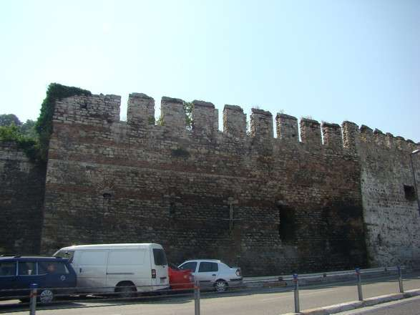
شكل (39) سور القسطنطينية

Slide 19
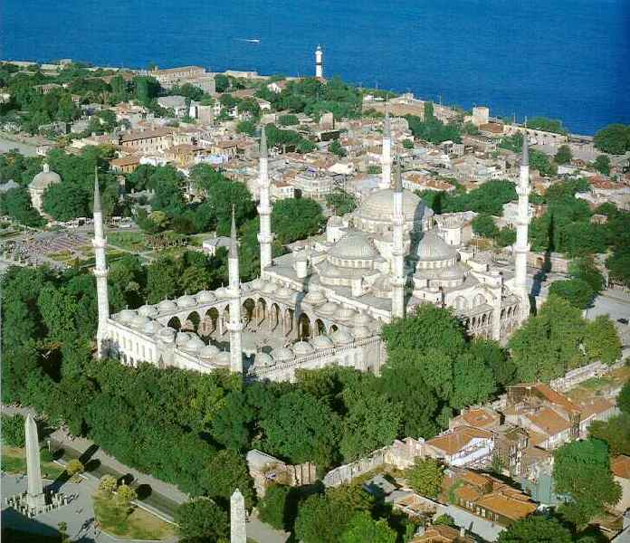
شكل (40) من مساجد اسطنبول

Slide 20
الامتداد العثماني في أوروبا
المرحلة الثالثة
ضم العثمانيون في هذه المرحلة عدداً من لمدن الأوروبية حتى وصلوا ”فينا“ عاصمة النمسا، لكنهم لم يتمكنوا من فتحها، وخلال المراحل الثلاث اقترن نشر الإسلام بحركة الفتوح العثمانية؛ حيث تمكنوا من تحويل البلاد المفتوحة إلي بلاد إسلامية، وشجعوا الناس على الدخول فيه، كما تنافس السلاطين في بناء المساجد وإنشاء المؤسسات الخيرية وتأسيس المعاهد؛ لتدريس العلوم الشرعية ونشر حلق تحفيظ القران الكريم، وأوقفوا الأوقاف للإنفاق منها على تلك الأعمال.

Slide 21
ضم البلاد العربية
من الخليفة العثماني الذي اتجه
العثمانيون في عهده إلي البلاد
العربية؟
لماذا اتجه العثمانيون إلى البلاد العربية؟

Slide 22
ضم البلاد العربية
أدى شعور الدولة العثمانية بمسؤوليتها تجاه العالم الإسلامي إلي بسط نفوذ على البلاد العربية للأسباب التالية:
1ـ ضعف دولة المماليك وعدم قدرتهم التصدي
للأخطار الخارجية على العالم الإسلامي.

Slide 23
ضم البلاد العربية
أدى شعور الدولة العثمانية بمسؤوليتها تجاه العالم الإسلامي إلي بسط نفوذ على البلاد العربية للأسباب التالية:
2- حماية العالم الإسلامي بصورة عامة، والمقدسات
الإسلامية بصورة خاصة، من خطر البرتغاليين
النصارى.

Slide 24
ضم البلاد العربية
أدى شعور الدولة العثمانية بمسؤوليتها تجاه العالم الإسلامي إلي بسط نفوذ على البلاد العربية للأسباب التالية:
3- تقدم الدولة الصفوية في إيران باتجاه الدولة
العثمانية ومحاولة بسط نفوذها على العراق وآسيا
الصغرى.

Slide 25
ضم البلاد العربية
ونتيجة للأسباب السابقة تقدمت القوات العثمانية من آسيا الصغرى باتجاه البلاد العربية وتمكنت من الانتصار على المماليك في موقعة مرج دابق سنة 922هـ، وعلى أثرها ضم العثمانيون بلاد الشام، ثم واصلوا زحفهم باتجاه مصر وتمكنوا من الانتصار على المماليك في موقعة الريدانية سنة 923هـ وبهذا انتهي الحكم المملوكي وضمت مصر إلى الدولة العثمانية. كما دخلت الحجاز تحت السيادة العثمانية. وأصبح السلطان العثماني خادماً للحرمين الشريفين، ثم أكمل العثمانيون بسط نفوهم على معظم البلاد العربية وبذلك استطاعوا من الوقوف في وجه الأخطار الخارجية، والمحافظة على المقدسات الإسلامية، وتكوين دولة إسلامية كبرى. أتعرف على ذلك بإيجاز من خلال الشكل (41).

Slide 26
جهود العثمانيون في ضم البلاد العربية وحمايتها
السيطرة على مدخل البحر الأحمر 974 هـ
وقف امتداد الصفويين
ضم بلاد الشام
ضم مصر
ضم العراق 941 هـ
ضم اليمن
ضم المغرب العربي 958 هـ
معركة جالديران 920 هـ
معركة مرج دابق 922 هـ
معركة الريدانية 923 هـ
ضم الأحساء 955 هـ
945 هـ
ليبيا
تونس
الجزائر
خضوع الحجاز
السيطرة على الخليج العربي
977 هـ
مرحلتين
على
نتج
عنه
عنه
نتج
نتج
عنها
شكل (41)

Slide 27
كان توجه الأوربيين إلي المحيط الأطلسي ومحاولتهم
الالتفاف حول العالم الإسلامي مدفوعاً بدوافع صليبية هدفها نشر النصرانية والحصول علي ثروات الشرق.
كان وجود الخلافات بين الدولة الإسلامية آنذاك سبباً
في تحالف بعض الدول الأوروبية مع الصفويين.

Slide 28
الريدانية: حي في مصر - وهو العباسية حالياً -
وقعت فيه المعركة التي هزم فيها المماليك، بقيادة
طومان باي.
كان من نتائج معركة الريدانية انتقال الخلافة
الإسلامية إلي الدولة العثمانية.

Slide 29
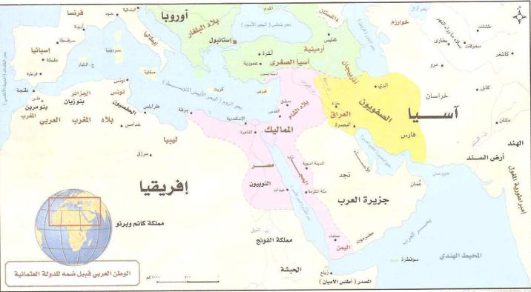
نشاط 4
أستعين بالخارطة شكل (42) وأسحل حكومات البلدان
العربية قبيل ضمها للحكم العثماني في الجدول المقابل:
شكل (42)

Slide 30
نشاط 4
أستعين بالخارطة شكل (42) وأسحل حكومات البلدان
العربية قبيل ضمها للحكم العثماني في الجدول المقابل:
البلدان العربية | الدولة الحاكمة
العراق
الحجاز والشام ومصر واليمن
ليبيا وتونس
الجزائر
المغرب
الصفويين
المماليك
الحفصيون
بنو زيان
بنو مرين

